Slide 1
比例ハザード性の仮定が成立しないタイプの生存時間データの取り扱い ―Restricted mean survival time (RMST)―
2017/3/9
坂巻 顕太郎（横浜市立大学）
田嶋 幸聖（中外製薬）
○長島 健悟（千葉大学）
吉田 瑞樹（ファイザー）

Slide 2
本セッションの目標
比例ハザード性の仮定が成立しない場合の対応策, および近年注目されているRMSTに焦点を絞り, その利用可能性について議論する

Slide 3
仮定
$T$を生存時間, $C$を右側打切り時間
観測値の組を$(U,Δ)$とする
$U=\min\left(T,C\right),Δ=I\left(T≤C\right)$
データ $\left\{\left(U_{i},Δ_{i}\right);i=1,…,n\right\}$が互いに独立
Kaplan–Meier推定量などを議論する際におかれるものと同様の仮定
Random censorship model (Fleming & Harrington, 1991, Definition 3.1.1)

Slide 4
Restricted mean survival time (RMST)
制限付き平均生存時間/境界内平均生存時間 (定訳不明)
$T$を生存時間, $t$を制限時間とする
$$RMST\left(t\right)=E\left[Y\right] \\ =\int_{0}^{t}{S\left(u\right)du}$$
制約$付き生存時間：Y=\min\left(T,t\right)$
$t$までの時間における生存関数の曲線下面積
ただし $\operatorname{Pr}\left(U≥t\right)>0$ でなければならない

Slide 5
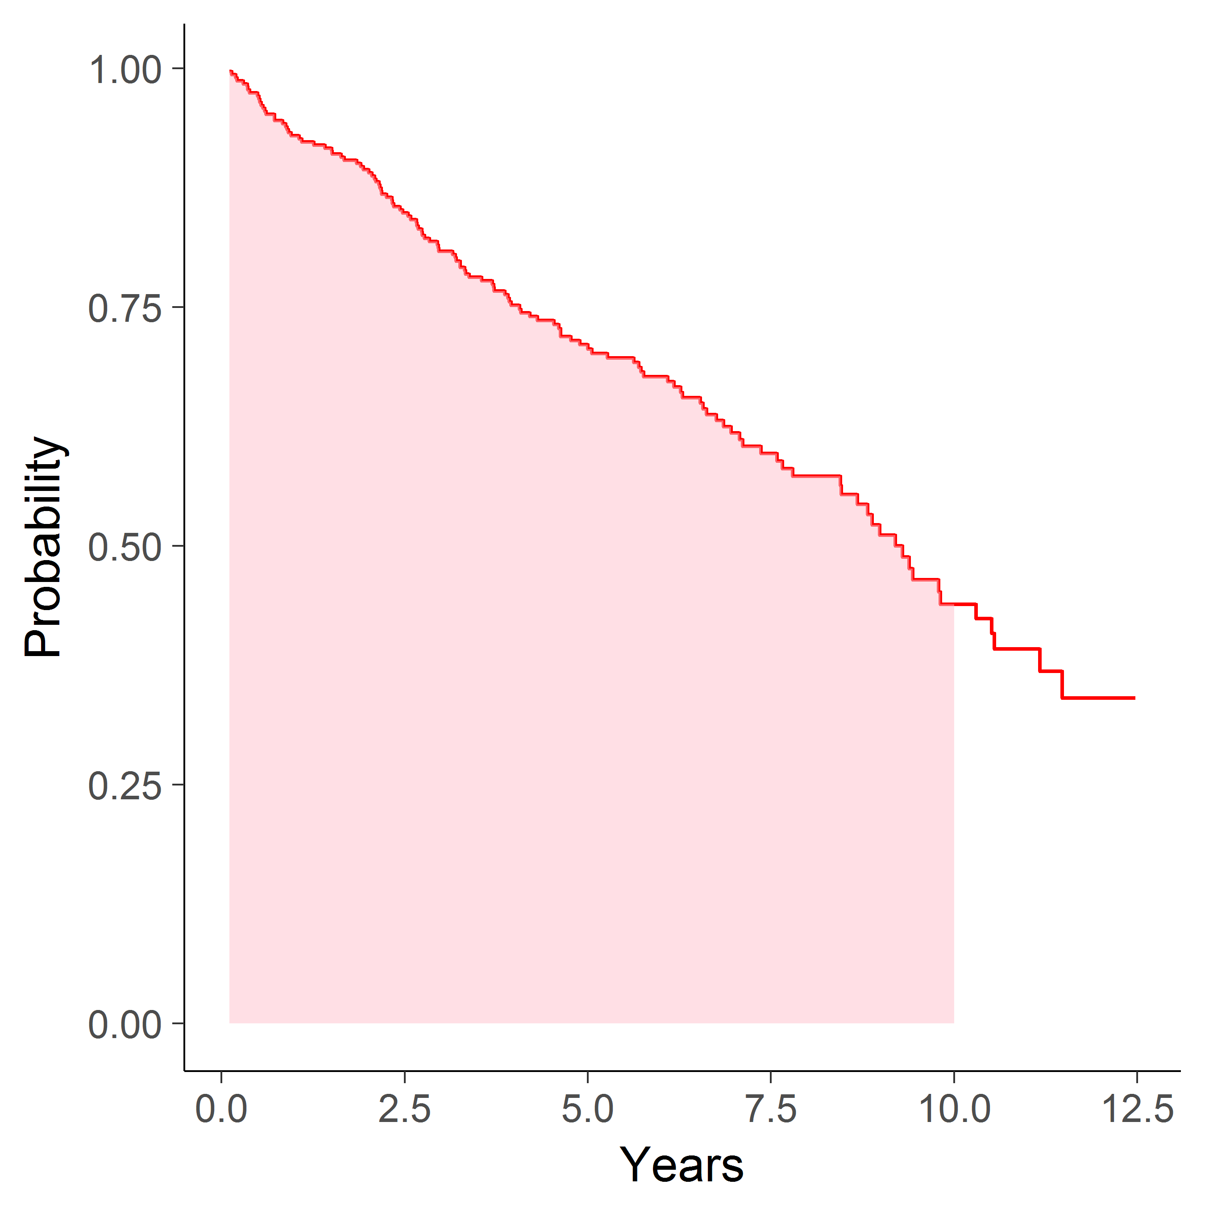
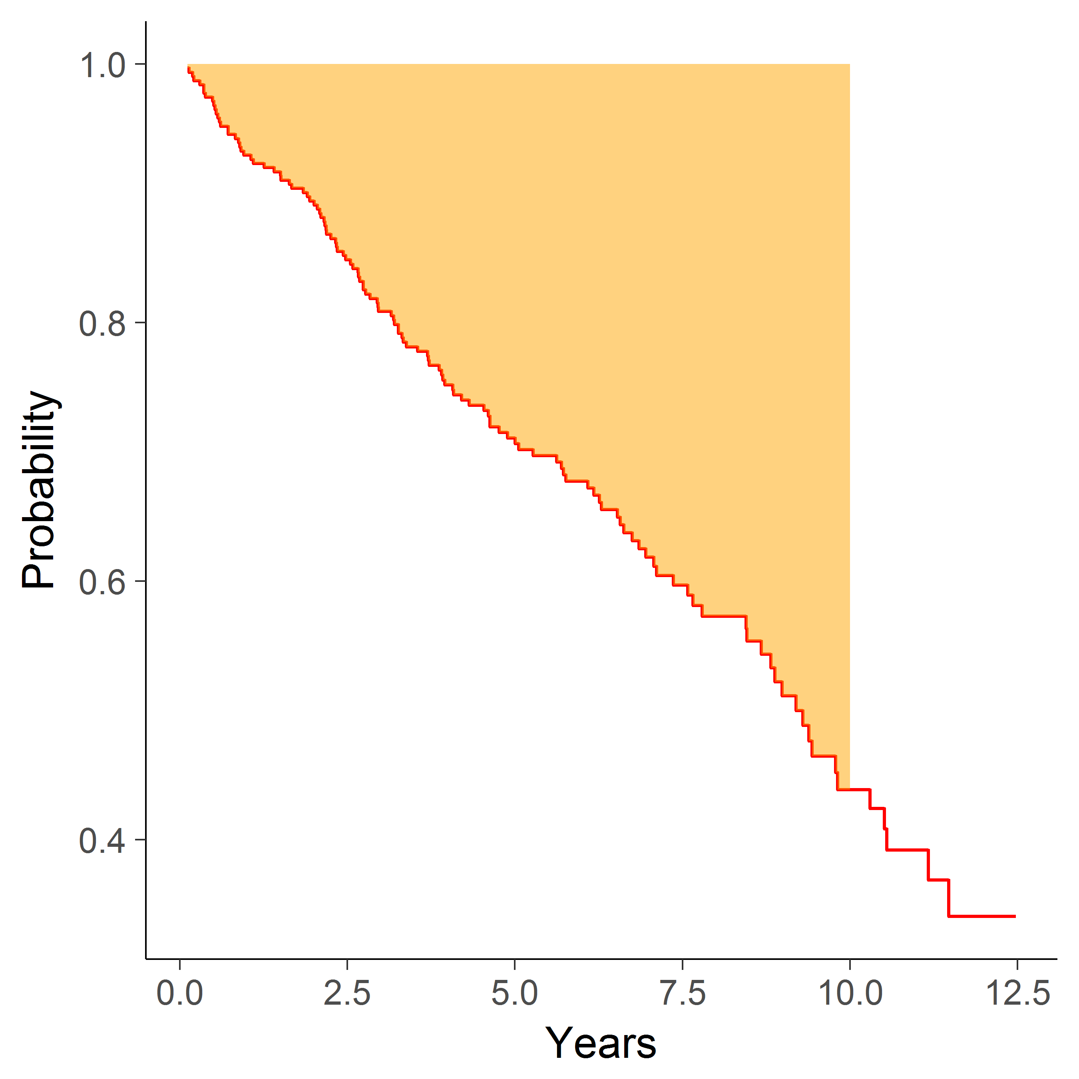
RMSTとRMTL
10か月観測したときの平均生存時間 10ヶ月観察したときの平均喪失時間
Restricted mean survival time (RMST)
Restricted mean time lost (RMTL)
$$t=10$$
2.85 years
7.15 years
$$t=10$$

Slide 6
推定量と近似漸近分散
時間$t$までの平均生存時間の推定量
著名な教科書には載っており, かなり昔から研究されている (Irwin, J Hygiene 1949)
$$\hat{RMST}\left(t\right)=\int_{0}^{t}{\hat{S}\left(u\right)du}$$
区間$[0, t]$におけるKM推定量の曲線下面積
$\hat{S}\left(t\right)$：Kaplan–Meier (KM)推定量
$\hat{Var}\left[\hat{RMST}\left(t\right)\right]$：近似分散推定量 (Greenwood型) も知られている
正規近似と近似分散推定量による信頼区間も用いられている：$\hat{RMST}\left(t\right)±z_{1−α/2}\sqrt{\hat{Var}\left[\hat{RMST}\left(t\right)\right]}$

Slide 7
仮説検定
正規近似を用いた仮説検定が提案されている
Tian, et al. (2016)
二群の差の検定
$H_{0}:{RMST}_{1}\left(t\right)−{RMST}_{2}\left(t\right)=0$
$\frac{{\hat{RMST}}_{1}\left(t\right)−{\hat{RMST}}_{2}\left(t\right)}{\sqrt{\hat{Var}\left[{\hat{RMST}}_{1}\left(t\right)\right]+\hat{Var}\left[{\hat{RMST}}_{2}\left(t\right)\right]}}∼N\left(0,1\right) under H_{0}$
二群の比の検定
$H_{0}:\frac{{RMST}_{1}\left(t\right)}{{RMST}_{2}\left(t\right)}=1$

Slide 8
Pointwise/Equal precision信頼区間
曲線のPointwise/Equal precision信頼区間
Zhao, et al. (Clinical Trials 2012; Biometrics 2016)
Kaplan–Meier推定量の漸近分布がガウス過程に従うことを利用：$\hat{RMST}\left(t\right)は$Kaplan–Meier推定量の関数になっている
モンテカルロベースの信頼区間 (perturbation-resampling method: Lin, et al., Biometrika 1993 or Parzen, et al., Scand J Statist 1997)
$RMST\left(t\right)$の群間差のPointwise/Equal precision信頼区間
Zhao, et al. (Biometrics 2016)

Slide 9
Pointwise/Equal precision信頼区間

Slide 10
共変量調整
IPW推定方程式を用いた共変量調整
Tian, et al. (Biostatistics 2014)
以下の推定方程式
$$n^{−1}\sum_{i=1}^{n}{\frac{Δ_{i}}{\hat{S}\left(Y_{i}\right)}Z_{i}\left\{Y_{i}−η^{−1}\left(β^{′}Z_{i}\right)\right\}}=0$$
の解$\hat{β}$を求める
$Z_{i}：$共変量
$η\left(E\left[Y∣Z=z\right]\right)=β^{′}Z_{i}$, $η:\left[0,t\right]→ℝ$ なるリンク関数を考える; $η^{−1}$は逆関数

Slide 11
漸近相対効率
Tian et al. (2016)
比例ハザードモデルのハザード比の検定 (logrank検定) との比較がなされている
ワイブル分布を仮定したもとで, 比例ハザード性が成り立つ場合と比例ハザード性が成り立たない場合を比較
漸近相対効率と, シミュレーションベースの経験相対効率を算出

Slide 12
漸近相対効率 (と経験相対効率)
比例ハザード性成立
$$S_{0}(t)$$ | ARE (ERE) - rmst/logrank
 | light censoring | heavy censoring
0.9 | 0.90 (0.92) | 0.99 (1.02)
0.8 | 0.91 (0.93) | 0.99 (1.01)
0.7 | 0.92 (0.94) | 0.99 (1.01)
0.6 | 0.93 (0.92) | 1.00 (1.02)
0.5 | 0.94 (0.95) | 1.00 (1.02)
0.4 | 0.95 (0.96) | 1.00 (1.02)
0.3 | 0.97 (0.99) | 1.00 (1.02)
0.2 | 0.98 (1.00) | 0.99 (1.01)
0.1 | 0.99 (1.01) | 0.98 (1.01)
・おおむね1に近い
・打ち切りが少 $S_{0}(t)$が大では90% 程度の効率

Slide 13
漸近相対効率 (と経験相対効率)
比例ハザード性非成立 (一部抜粋)
非比例ハザード性の時のサンプルサイズが小さくなる例が報告される (Royston & Parmar 2013) が, ケースバイケース？
実データでHR/RMSTR>1なる報告あり (Trinquart, et al., 2016)
$$S_{0}(t)=0.3$$ |  | $$S_{0}(t)=0.5$$ |  | $$S_{0}(t)=0.7$$
light | heavy | light | heavy | light | heavy
(i) HR単調増加: < 1 (T=0) to > 1 (T=t)
1.99 (1.81) | 1.13 (1.10) | 2.48 (2.17) | 1.24 (1.19) | 2.98 (2.57) | 1.36 (1.29)
(ii) HR単調増加: < 1 (T=0) to 1 (T=t)
1.38 (1.32) | 1.10 (1.05) | 1.45 (1.39) | 1.13 (1.09) | 1.50 (1.44) | 1.17 (1.13)
(iii) HR単調減少: 1 (T=0) to < 1 (T=t)
0.60 (0.59) | 0.95 (0.93) | 0.57 (0.55) | 0.89 (0.87) | 0.54 (0.52) | 0.84 (0.82)

Slide 14
特徴など
Uno, et al. (Ann Int Med 2015)
利点
臨床的に有意義な群間差の要約が得られる
MSTよりはより安定的な推定量が得られる
年次イベント率と比較するとより多くの情報を用いる
欠点
事前に制限時間を定める必要がある

Slide 15
メモ
下記URLで補足資料を掲載予定です
http://nshi.jp/contents/stat/dsrt4th/

Slide 16
参考文献
Fleming TR, Harrington DP. Counting Processes and Survival Analysis. Wiley, 1991.
Irwin JO. The standard error of an estimate of expectation of life, with special reference to expectation of tumourless life in experiments with mice. J Hygiene 1949; 47(2): 188–189.
Tian L, et al. Harvard University. Efficiency of two sample tests via the t-mean survival time for analyzing event time observations. Harvard University Biostatistics Working Paper 210, 2016.
Zhao L, et al. Utilizing the integrated difference of two survival functions to quantify the treatment contrast for designing, monitoring, and analyzing a comparative clinical study. Clin Trials 2012; 9: 570–577.
Zhao L, et al. On the restricted mean survival time curve in survival analysis. Biometrics 2016; 72(1): 215–221.
Lin DY, Wei LJ, Ying Z. Checking the Cox model with cumulative sums of martingale-based residuals. Biometrika 1993; 80: 557–572.
Parzen MI, Wei LJ, Ying Z. Simultaneous confidence intervals for the difference of two survival functions. Scand J Statist 1997; 24: 309–314.
Tian L, Zhao L, Wei LJ. Predicting the restricted mean event time with the subject’s baseline covariates in survival analysis. Biostatistics 2014; 15: 222–233.
Royston P, Parmar MK. Restricted mean survival time: an alternative to the hazard ratio for the design and analysis of randomized trials with a time-to-event outcome. BMC Med Res Method 2013; 13: 152.
Trinquart L, et al. Comparison of treatment effects measured by the hazard ratio and by the ratio of restricted mean survival times in oncology randomized controlled trials. J Clin Oncol 2016; 34(15): 1813–1819.
Uno H, et al. Alternatives to hazard ratios for comparing the efficacy or safety of therapies in noninferiority studies. Ann Intern Med. 2015; 163: 127–134.

